Slide 1
第一章 遗传因子的发现
第一节 孟德尔的豌豆杂交实验（一）

Slide 2
基本概念：
相对性状：一种生物的同一性状的不同表现类型，叫作相对性状。如单眼皮和双眼皮；直发和卷发等
豌豆杂交实验：
孟德尔选择豌豆作杂交实验材料的原因：
1、豌豆是严格的自花传粉、闭花授粉植物，能避免外来花粉的干扰，自然状态下都是纯种。
2、豌豆品种间具有一些稳定的、易于区分的相对性状

Slide 3
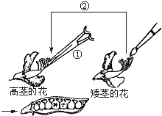
用豌豆做杂交实验的方法：
图中①为去雄：除去未成熟花的全部雄蕊
套带隔离：套上纸袋，防止外来花粉干扰
传粉
人工授粉：雌蕊成熟时将另一植株的花粉撒在去雄的雌蕊柱头上
人工授粉
再套带隔离：保证杂交得到的种子是人工授粉后所结出的

Slide 4
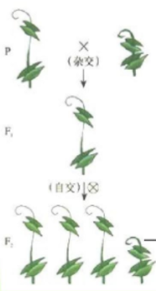
孟德尔豌豆杂交实验的过程和结果：
过程：具有一对相对性状的纯合亲本杂交
结果：F1的所有植株只表现出一个亲本的性状，F2表现两种性状，且比例接近3:1
性状分离：在杂交后代中同时出现显性性状和隐性性状的现象。
显性性状：F1中表现出来的亲本性状
隐性性状：F1中没有表现出来的性状

Slide 5
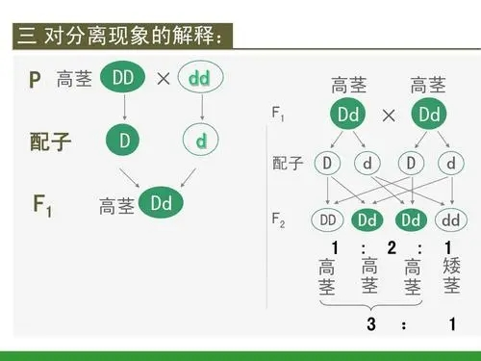
对分离现象的解释—提出假说
1、生物的性状由遗传因子决定的。每个因子决定一个特殊的性状，决定显性性状为显性遗传因子，常用大写字母（如D）表示，决定隐性性状为隐性遗传因子，常用小写字母（如d）表示。
2、在体细胞中，遗传因子是成对存在的。遗传因子组成相同的个体叫作纯合子，组成不同的个体叫杂合子。

Slide 6
对分离现象的解释—提出假说
3、生物体在形成生殖细胞—配子时，成对的遗传因子彼此分离，分别进入不同的配子中。配子中只含有每对遗传因子中的一个。
4、受精时，雌雄配子的结合是随机的。

Slide 7
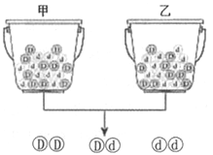
性状分离比的模拟实验：
甲、乙两个小桶分别代表雌、雄生殖器官，桶中的球代表雌、雄配子，两桶中不同球的随机组合，模拟生物在生殖过程中，雌雄配子的随机结合。
问题思考：
1、统计实验结果：球的组合有几种？组合类型之间的数量比为多少？
2、两个球的组合代表什么？
3、实验结论是什么？

Slide 8
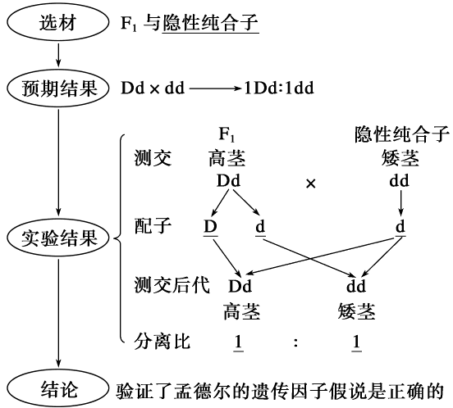
对分离现象解释的验证：
测交实验：将F1与隐性纯合子杂交，推测后代的性状及比例。
测交实验的结果是得到的高茎和矮茎的数量比接近1:1，刚好验证了孟德尔的假说

Slide 9
孟德尔的分离定律
孟德尔的分离定律也称为孟德尔第一定律，又称分离定律：在生物的体细胞中，控制同一性状的遗传因子成对存在，不相融合；在形成配子时，成对的遗传因子发生分离，分离后的遗传因子分别进入不同的配子中，随配子遗传给后代。

Slide 10
孟德尔的分离定律
分离定律的内容：
1、研究对象：控制同一性状的遗传因子
2、时间：形成配子时（减数第一次分裂后期）
3、行为：成对的遗传因子发生分离
4、结果：分离后的遗传因子分别进入不同的配子中，随配子遗传给后代
实质：等位基因随同源染色体的分开而分开

Slide 11
研究方法
假说—演绎法
在观察和分析的基础上提出问题以后，通过推理和想象提出解释问题的假说，根据假说进行演绎推理，推出预测的结果，再通过实验来检验。如果实验结果与预测相符，就可以认为假说是正确的，反之，则认为是错误的。
注：孟德尔时期只有遗传因子这个概念，没有基因和染色体的概念

Slide 12
孟德尔成功的原因分析：

科学的选择了豌豆作为杂交实验材料

由单因素到多因素的研究方法
✶
运用统计学的方法对实验结果进行统计分析
⇩
科学设计实验程序，在大量实验数据的基础上，合理提出假说，并用测交实验验证假说

Slide 13
遗传学中涉及的相关概念
表现型：生物个体实际表现出来的性状
基因型：与表现型有关的基因组成
纯合子：基因组成相同的个体，如AA，aa
杂合子：基因组成不同的个体，如Aa
等位基因：一般指位于一对同源染色体的相同位置上控制着相对性状的基因
复等位基因：同源染色体上同一位置上的等位基因的数目在两个以上，如血型ABO等

Slide 14
遗传学中涉及的相关概念
伴性遗传：同样基因型的个体，在雌性和雄性个体中的表达有差异的现象
不完全显性：表现出中间性状
隐性致死：隐性个体死亡
显性纯合致死：基因型为纯合的显性个体死亡
配子致死：指致死基因在配子时期发挥作用，从而不能形成有活力的配子的现象。

Slide 15
常见纯合子和杂合子的判断方法
（1）自交法：此法主要用于植物，而且是最简便的方法
用待测个体自交，若后代无性状分离，则待测个体为纯合子；
若后代有性状分离，则待测个体为杂合子。
（2）测交法：待测对象若为雄性动物时应注意与多个隐性雌性个体交配，以产生更多的后代个体，使结果更有说服力。
用待测个体与隐性纯合子杂交，若后代只有一种性状，则待测个体为纯合子；若子代出现不同性状，则待测个体为杂合子。

Slide 16
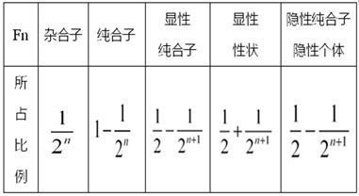
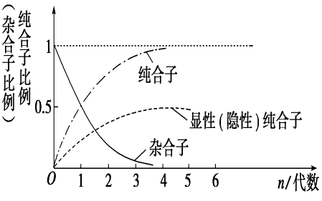
杂合子Aa连续自交，第n代的比例分析
杂合子Aa连续自交n代

Slide 17
注意区分自交和自由交配
自交
自由交配
自交只是基因型相同个体间的交配，例如：AAxAA，AaxAa
自由交配是群体中雌雄个体间的随机交配，交配类型有多种。解答该类问题可利用基因频率，利用基因频率计算只适用于自由交配，不适用于自交。
VS

Slide 18
课后练习
B
下列各项试验中应采用的最佳交配方法分别是（ ）
①鉴别一只白兔是否为纯合子 ②鉴别一株小麦是否为纯合子
③不断提高水稻品种的纯合度
④鉴别一对相对性状的显隐性关系
A、杂交、测交、自交、测交 B、测交、自交、自交、杂交
C、杂交、测交、自交、杂交 D、测交、测交、杂交、自交

Slide 19
课后练习
大豆的白花和紫花是一对相对性状。下列四组杂交实验中，能判断出显性和隐性关系的是（ ）
D
①紫花X紫花—紫花 ②紫花x紫花—301紫花+100白花
③紫花x白花—紫花 ④紫花x白花—98紫花+102白花
A、①② B、③④ C、①③ D、②③

Slide 20
课后练习
假说-演绎法是现代科学研究中常用的一种科学方法，下列属于孟德尔在发现基因分离定律时“演绎”过程的是（ ）
B
A、若遗传因子位于染色体上，则遗传因子在体细胞中成对存在
B、若F1产生配子时成对遗传因子分离，则测交后代会出现两种表现型且比例接近1:1
C、若F1产生配子时成对遗传因子分离，则F2中三种基因型个体的比例接近1:2:1
D、由F2出现了“3：1“推测生物体产生配子时，成对遗传因子彼此分离

Slide 21
课后练习
下列关于纯合子和杂合子的叙述，正确的一项是（ ）
A
A、纯合子的自交后代仍然是纯合子
B、杂合子的自交后代仍是杂合子
C、纯合子中不含隐性基因
D、杂合子的双亲至少有一方是杂合子

Slide 22
致谢
感谢！

